Slide 1
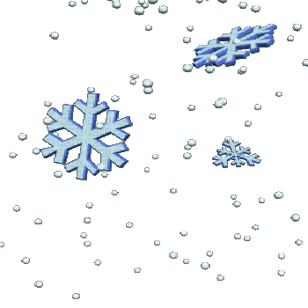
Дидактическая игра.
Собираемся на зимнюю прогулку.
учитель – логопед
Шашаева Е. М.

Slide 2
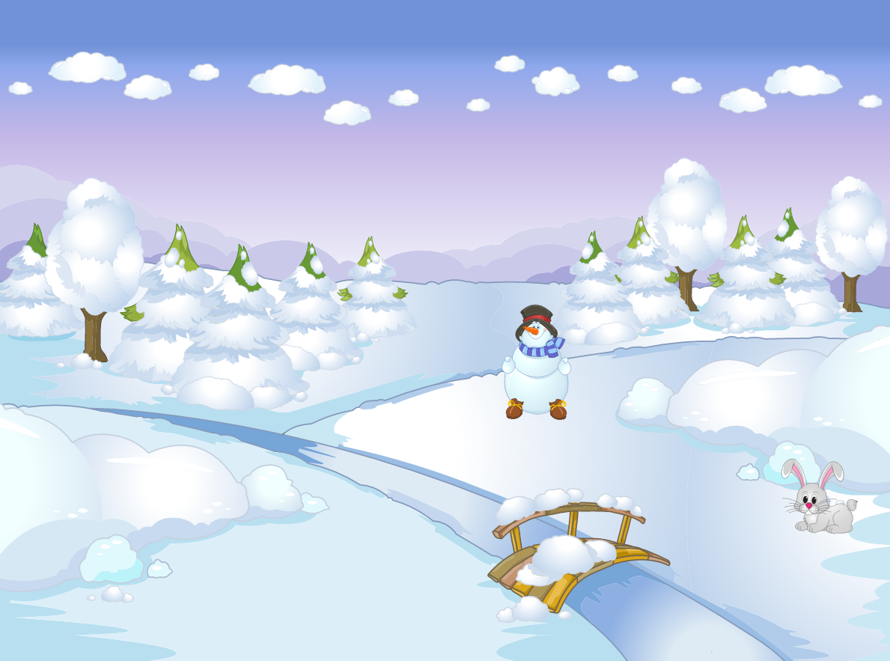
Пришла красавица зима! Укрыла она землю белым пушистым покрывалом, нарядила деревья в белые тёплые шубки. В воздухе кружатся лёгкие снежинки.
А для ребят какое раздолье!
Пора собираться на зимнюю прогулку.

Slide 3
Выбирай подходящую одежду для Вани.

Slide 4
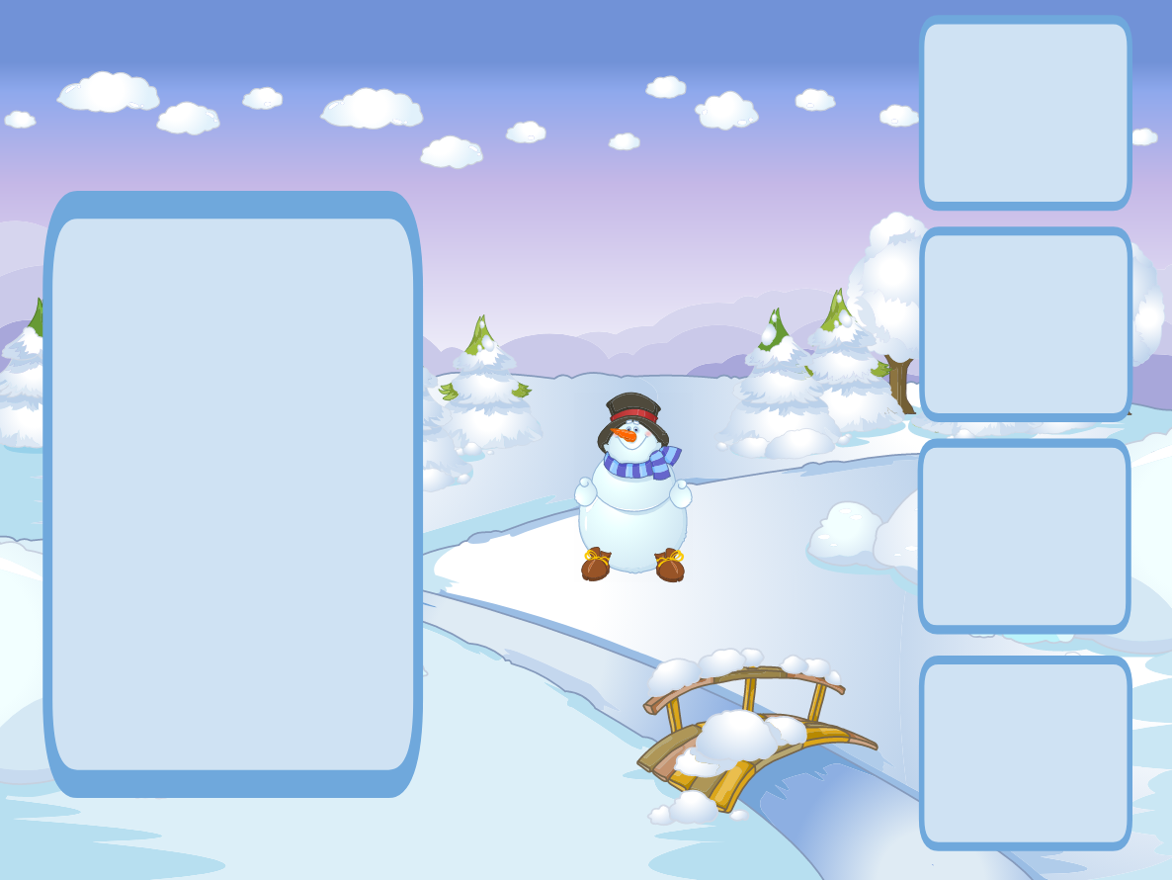
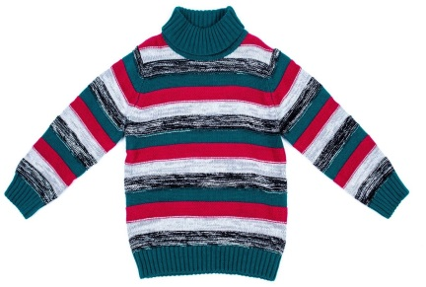
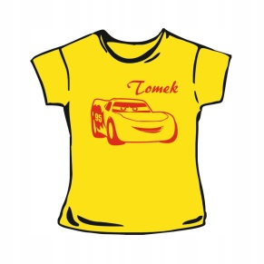
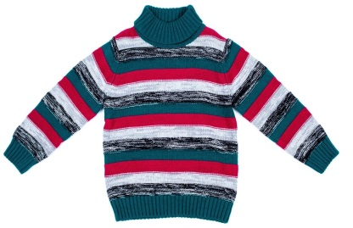

Slide 5
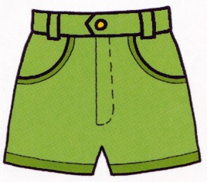

Slide 8
Выбирай подходящую одежду для Тани.

Slide 9
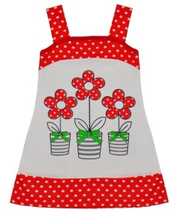

Slide 10
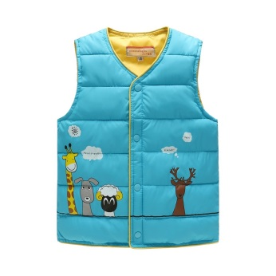
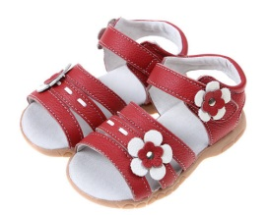

Slide 13
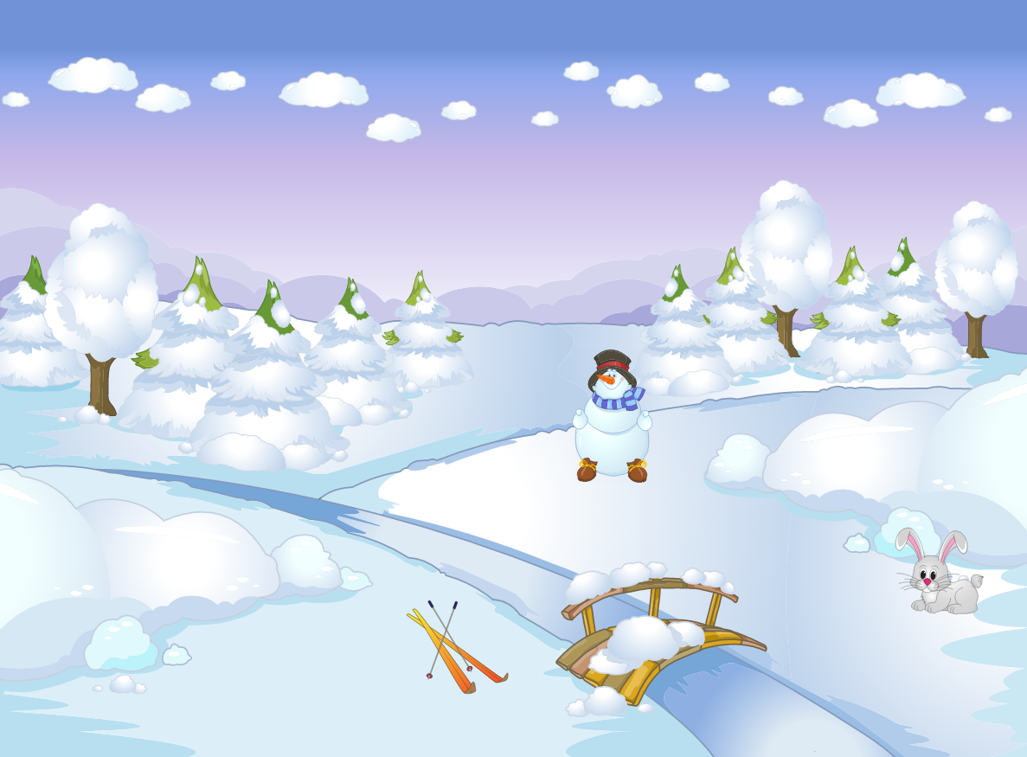
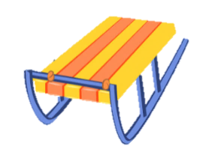
Рассмотри картинку. Составь рассказ о зиме.

